Slide 1
COMISIÓN DEL AGUA
DEL ESTADO DE VERACRUZ
COORDINACIÓN DE ARCHIVOS
Archivo Administrativo

Slide 2
Coordinación de Archivos
Bienvenidos
Al Taller
“Entrega de Archivos”

Slide 3
Coordinación de Archivos
Marco Normativo en el Proceso de Entrega Recepción
Constitución Política de los Estados Unidos Mexicanos.
Ley General de Archivos.
Ley de Responsabilidades Administrativas para el Estado de Veracruz de Ignacio de la Llave.
Ley de Fiscalización y Rendición de Cuentas para el Estado de Veracruz de Ignacio de la Llave.
Ley 336 para la Entrega y Recepción del Poder Ejecutivo y la Administración Pública Municipal.
Lineamientos en Materia de Entrega y Recepción del Poder Ejecutivo, así como la Separación de Cualquier Servidor Público de su empleo, cargo o comisión dentro de la Administración pública Estatal.

Slide 4
Coordinación de Archivos
Constitución Política de los Estados Unidos Mexicanos.
Art. 6, apartado A, Fracciones I y V
Los sujetos obligados deberán documentar todo acto que derive del ejercicio de sus facultades, competencias o funciones y preservar sus documentos en archivos administrativos actualizados.

Slide 5
Coordinación de Archivos
Ley General de Archivos.
Art. 10.
Cada sujeto obligado es responsable de organizar y conservar sus archivos; de la operación de su sistema institucional; del cumplimiento de lo dispuesto por esta Ley; (…); y deberán garantizar que no se sustraigan, dañen o eliminen documentos de archivo y la información a su cargo.

Slide 6
Coordinación de Archivos
Los servidores Públicos que concluyan su empleo, cargo o comisión, deberán garantizar la entrega de los archivos a quiénes los sustituyan, debiendo estar organizados y descritos de conformidad con los instrumentos de control y consulta archivísticos (Cuadro General de Clasificación Archivística, Catálogo de Disposición Documental, Guía de Archivos e Inventarios) que identifiquen la función que les dio origen en los términos de esta Ley.

Slide 7
Coordinación de Archivos
Art. 12.
Los sujetos obligados deberán mantener los documentos contenidos en sus archivos en el orden original en que fueron producidos, conforme a los procesos de gestión documental que incluyen la producción, organización, acceso, consulta y valoración documental, disposición documental y conservación, en los términos establecidos.
Factibilidad
Pago
Dictamen
1S12.1/004/2023
Solicitud
1S12.1/004/2023
1S12.1/003/2023
Sección: 1S Servicios
Serie: 12 Autorización de Factibilidades de agua y/o Drenaje Sanitario
Subserie: .1 Factibilidades pagadas
Código de la Serie: 1S12.1/001/2023
Valor documental: A J/L
Tiempo de conservación: 6 años
Técnica de Selección: Conservación
1S12.1/002/2023
Orden original
(foliación de 01 a n)
1S12.1/001/2023
Orden consecutiva numérica

Slide 8
Coordinación de Archivos
Art. 17.
Los servidores Públicos que deban elaborar un acta de entrega-recepción al separarse de su empleo, cargo o comisión, en los términos de las disposiciones jurídicas aplicables, deberán entregar los archivos que se encuentren bajo su custodia, así como los instrumentos de control y consulta archivísticos actualizados, señalando los documentos con posible valor histórico de acuerdo con el Catálogo de Disposición Documental.

Slide 9
Coordinación de Archivos
Ley de Responsabilidades Administrativas para el Estado de Veracruz de Ignacio de la Llave.
Art. 5.
Los servidores públicos observarán en el desempeño de su empleo, cargo o comisión, los principios de disciplina, legalidad, objetividad, profesionalismo, honradez, lealtad, imparcialidad, integridad, rendición de cuentas, eficacia y eficiencia que rigen el servicio público.

Slide 10
Coordinación de Archivos
Infracciones Administrativas y Delitos Penales contra el mal manejo de los Archivos:
Multas de 10 hasta 1500 UMA.
Prisión de 3 hasta 10 años de prisión y multa de 3 mil a 5 mil UMA.

Slide 11
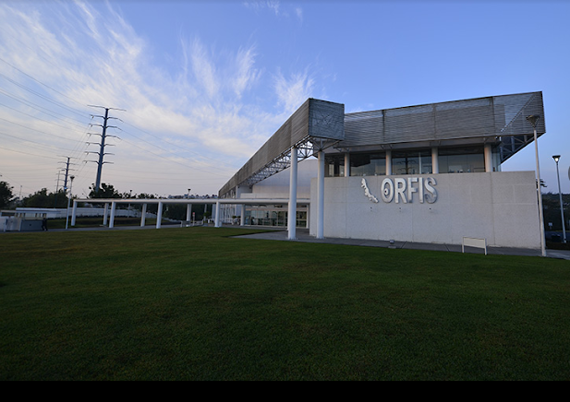
Coordinación de Archivos
Ley de Fiscalización y Rendición de Cuentas para el Estado de Veracruz de Ignacio de la Llave.
Art. 13
Los Entes Fiscalizables tendrán la obligación de proporcionar al Órgano, y a su personal actuante o a los Despachos y Prestadores de servicios de Auditoría debidamente autorizados, información y documentación que soliciten para realizar las revisiones, compulsas, auditorías e investigaciones, de conformidad con los procedimientos establecidos en esta Ley.

Slide 12
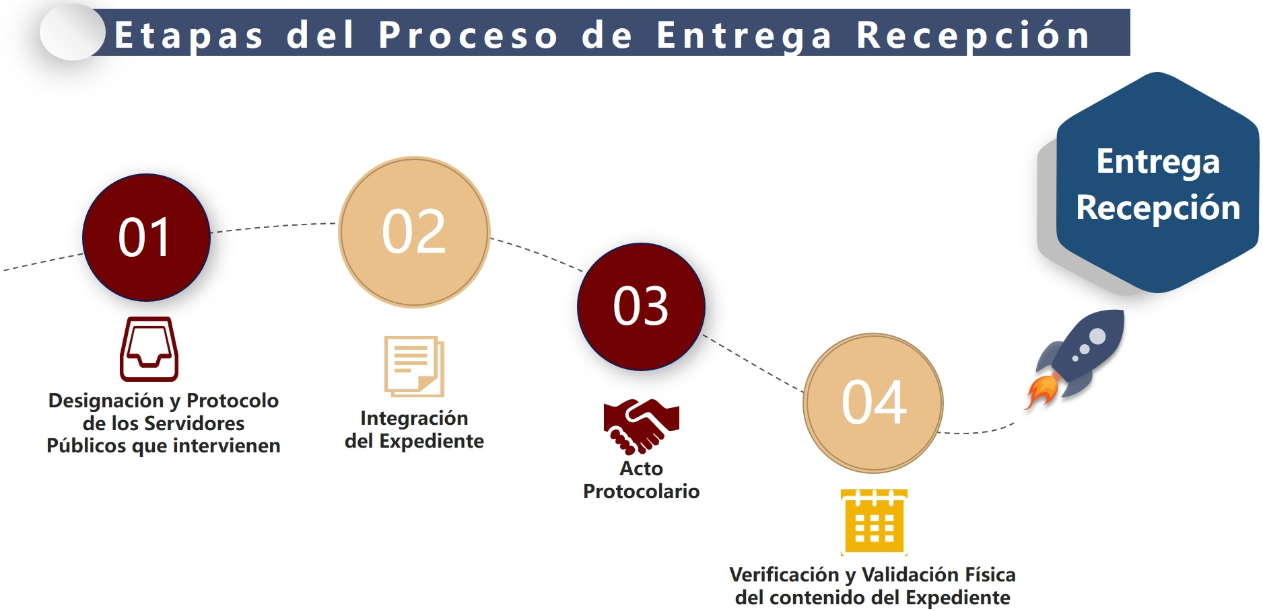
Coordinación de Archivos
Ley 336 para la Entrega y Recepción del Poder Ejecutivo y la Administración Pública Municipal.
Art. 1. Objeto de la Ley: regular el proceso y establecer los criterios que regirán la entrega y recepción de los recursos humanos, financieros, materiales y técnicos a cargo de los servidores públicos, ya sea por conclusión del período constitucional o mandato legal, o bien por separación del cargo.

Slide 13
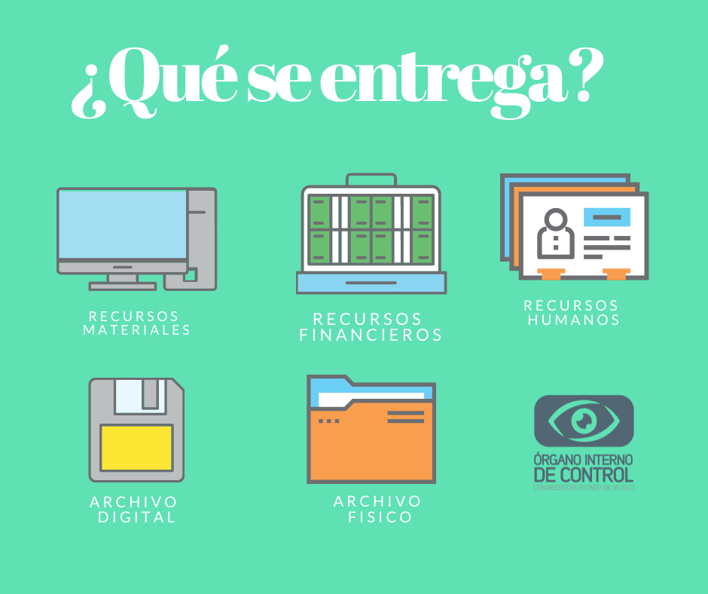
Coordinación de Archivos
Rubros que Integran el expediente de Entrega:
Organización
Planeación
Marco regulatorio o situación legal
Financiera
Administrativa (ARCHIVOS)
Inversión Pública
Transparencia
Control y Fiscalización
Compromisos Institucionales.
(Art. 10 LERPEAPM)

Slide 14
Coordinación de Archivos
Anexos:
No. ANEXO/No. DOCTO | DOCUMENTACIÓN | TITULAR DE DEPENDENCIA O ENTIDAD |  | SECRETARIO TÉCNICO U HOMOLOGO | SUBSECRETARIO | DIRECTOR GENERAL | DIRECTOR DE ÁREA | SUBDIRECTOR | JEFE DE DEPARTAMENTO | LOS SERVIDORES PÚBLICOS NO SEÑALADOS EN ESTA CLASIFICACIÓN
 |  | DEPENDENCIA | ENTIDAD |  | O EQUIVALENTE
 | ARCHIVOS
5.15 | Relación de documentación activa en archivo de trámite |  |  | X | X | X | X | X | X | X
5.16 | Inventario de documentación semiactiva en archivo de concentración |  |  |  |  |  | UA | SA/SRM | DRM
5.17 | Inventario de documentación inactiva en archivo histórico |  |  |  |  |  | UA | SA/SRM | DRM
5.18 | Relación de respaldos de información en medios magnéticos u ópticos |  |  | X | X | X | X | X | X
Archivos:
5.15 Relación de documentación activa en archivo de trámite
5.16 Inventario de documentación semiactiva en archivo de concentración
5.17 Inventario de documentación inactiva en archivo histórico
5.18 Relación de respaldos de información en medios magnéticos u ópticos

Slide 15
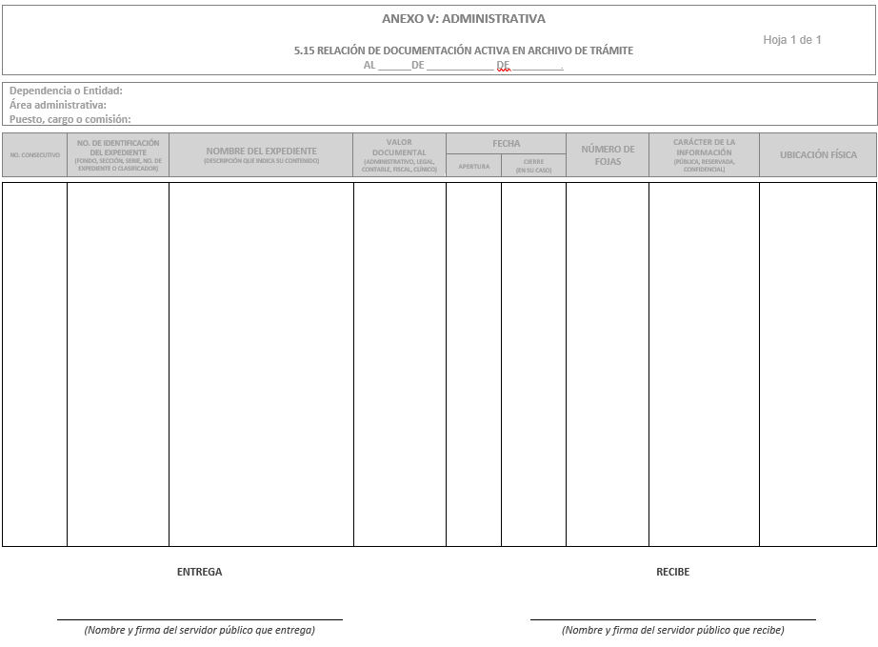
Coordinación de Archivos
Anexos:

Slide 16
Coordinación de Archivos
Anexos:

Slide 17
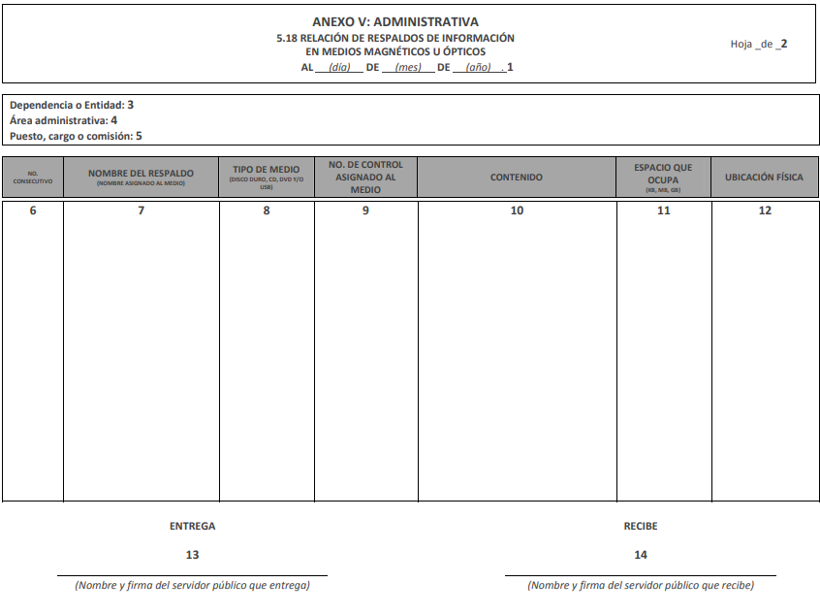
Coordinación de Archivos
Anexos:

Slide 18
Coordinación de Archivos
Anexos:
5.16 Relación de documentación semiactiva en el Archivo de Concentración (Inventarios).
5.17 Relación de documentación inactiva en el Archivo Histórico
(Inventarios).
Estos formatos se harán con los ejemplos del 5.15, cambiando el encabezado del mismo:
ANEXOV: ADMINISTRACIÓN
5.16 RELACIÓN DE DOCUMENTACIÓN SEMIACTIVA
EN EL ARCHIVO DE CONCENTRACIÓN
AL _____(día)____ DE _______(Mes)_______ DE ____(Año)____. 1

Slide 19
Coordinación de Archivos
Beneficios que se obtienen con la realización del proceso de Entrega-Recepción de los Archivos
Se privilegia la conservación de la memoria institucional, y el patrimonio documental de la Comisión del Agua del Estado de Veracruz (CAEV);
Se deslindan responsabilidades para el servidor público saliente y el que inicia su función;
Se continua con las acciones y programas institucionales;
Se cumple con las obligaciones en materia de transparencia , acceso a la información, protección de datos personales y rendición de cuentas;
Se combate el tráfico, sustracción y comercialización de documentos administrativos e históricos relevantes;
LOS DOCUMENTOS DE ARCHIVO NO SON NI SERÁN PATRIMONIO PERSONAL

Slide 20
Coordinación de Archivos
Proceso de Entrega-Recepción de los Archivos
Objetivo
Capacitar a todo el funcionariado de la CAEV, con la finalidad de que, puedan realizar el proceso de Entrega-Recepción de los Archivos de Trámite, Concentración e Históricos, debidamente organizados e inventariados conforme a la normatividad y formalidad establecida.

Slide 21
Coordinación de Archivos
Proceso de Entrega-Recepción de los Archivos
Los servidores públicos que deban elaborar un acta de Entrega-Recepción al separarse de su empleo, cargo o comisión, deberán entregar los archivos que se encuentren bajo custodia, mediante inventarios debidamente validados.
Art. 17 LGA

Slide 22
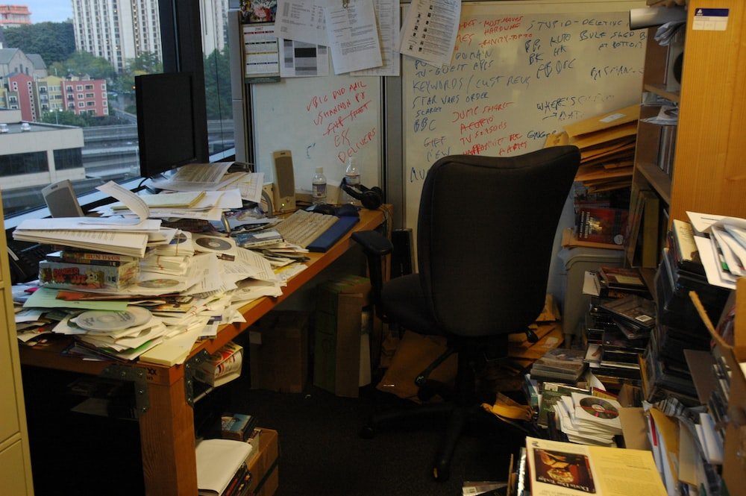
Coordinación de Archivos
COMPARATIVO

Slide 23
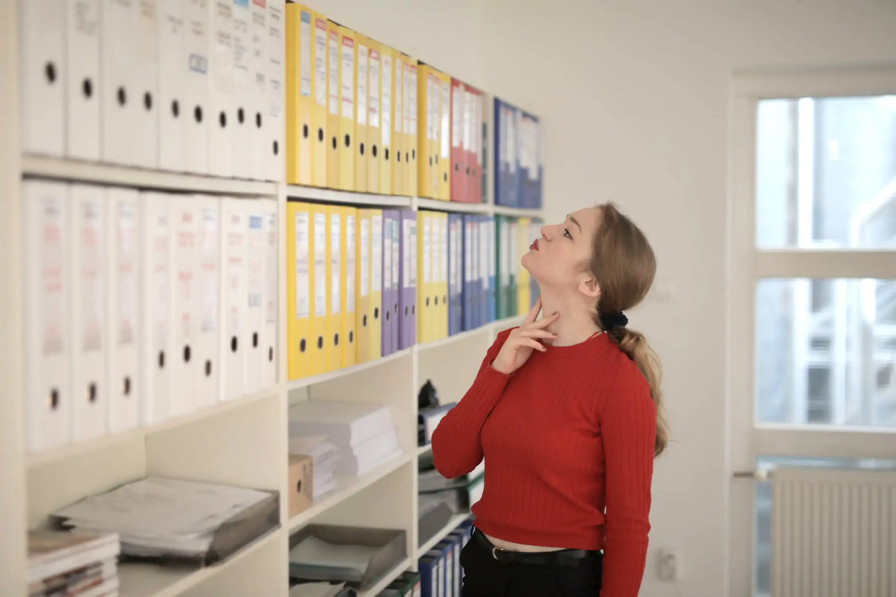
Coordinación de Archivos
COMPARATIVO

Slide 24
Coordinación de Archivos
Fases del Proceso de Entrega-Recepción de los Archivos
Fase 1. Informar
Fase 2. Trabajos Archivísticos a realizar por el servidor público saliente
Identificar los tipos de archivo
Actualización de Inventarios Documentales del Archivo de Trámite
Revisión física de los expedientes a entregar con los inventarios
Fotografiar el Archivo
Anexar
Fase 3. Protocolo
Fase 4. Verificación y validación

Slide 25
Coordinación de Archivos
Fases del Proceso de Entrega-Recepción de los Archivos
Fase 1. Informar
El titular de la CAEV, o a quien se designe, deberán informar al Órgano Interno de Control y a la Coordinación de Archivos del proceso.
El Órgano Interno de Control:
Vigilará que el proceso se desarrolle de manera ordenada, eficiente, transparente, confiable y oportuna.

Slide 26
Coordinación de Archivos
Fases del Proceso de Entrega-Recepción de los Archivos
Fase 1. Informar
La Coordinación de Archivos:
Coadyuvará con las áreas, unidades administrativas y con el Órgano Interno de Control en el llenado de los formatos de los anexos del proceso de la entrega-recepción y de los inventarios documentales para que cumplan con los criterios establecidos en las normas aplicables.

Slide 27
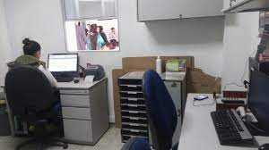
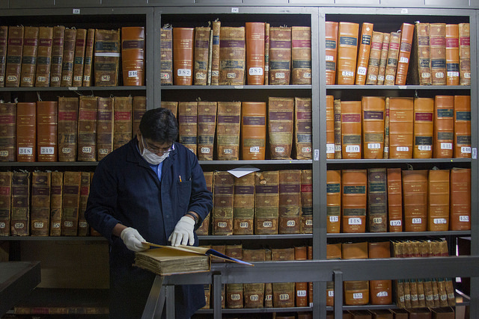
Coordinación de Archivos
Fases del Proceso de Entrega-Recepción de los Archivos
Fase 2. Trabajos Archivísticos a realizar por el servidor público saliente
Identificar los tipos de archivo
Archivo de Trámite
(Documentación Activa)
Archivo de Concentración
(Documentación Semiactiva)
Archivo Histórico
(Memoria institucional y
de consulta pública)

Slide 28
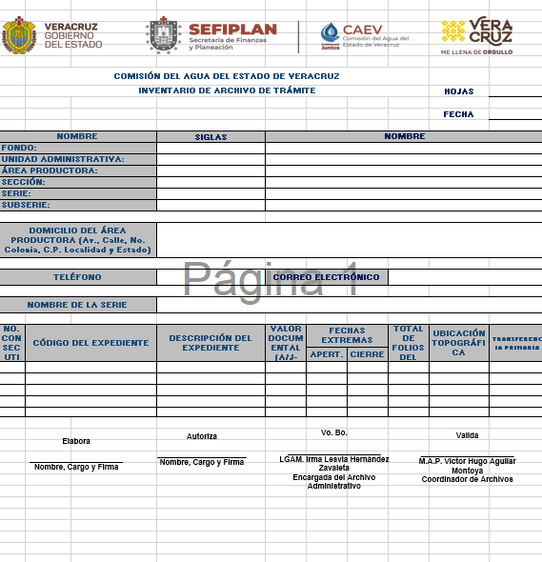
Coordinación de Archivos
Fase 2. Trabajos Archivísticos a realizar por el servidor público saliente
b) Actualización de Inventarios Documentales del Archivo de Trámite

Slide 29
Coordinación de Archivos
Fase 2. Trabajos Archivísticos a realizar por el servidor público saliente
Revisión física de los expedientes a l entregar los inventarios
Los servidores públicos deberán conocer los Instrumentos de Control y Consulta Archivísticos para que, conforme a sus funciones y atribuciones, puedan consultar las series documentales que les correspondan para poder entregar sus Inventarios.

Slide 30
Coordinación de Archivos
Fase 2. Trabajos Archivísticos a realizar por el servidor público saliente
d) Revisión física de los expedientes al entregar los inventarios Deben contar por lo menos con lo siguiente:
Cuadro General de Clasificación Archivística
Catálogo de Disposición Documental
Inventarios Documentales
General
Transferencia
Baja
Guía Documental

Slide 31
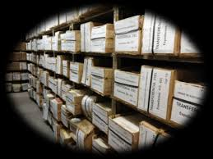
Coordinación de Archivos
Fase 2. Trabajos Archivísticos a realizar por el servidor público saliente
d) Fotografiar el Archivo
Deberás sacar un reporte fotográfico de como tienes los expedientes, mismos que ya deberán estar debidamente organizados y clasificados

Slide 32
Coordinación de Archivos
Fase 2. Trabajos Archivísticos a realizar por el servidor público saliente
e) Anexar
En su caso: Oficios o actas de extravío, pérdida, robo o baja de documentos de archivos, teniendo que quedar asentados en el acta de Entrega Recepción

Slide 33
Coordinación de Archivos
Fase 3. Protocolo
Dar lectura al Acta de Entrega Recepción y anexos.
Entre otros deben integrar:
Relación de archivos a cargo y documentación soporte de la información proporcionada, relacionada con las facultades que competan al área (Inventario de documentos y archivos).
Los servidores públicos salientes y entrantes, deberán solicitar copia de su acta y anexos de la Entrega y Recepción.

Slide 34
Coordinación de Archivos
Fase 4. Verificación y validación
El servidor público entrante, cuenta con treinta días naturales a partir de la fecha de recepción para verificar y validar que la información esté completa y sin irregularidades, caso contrario, en ese término, deberá remitir al Órgano Interno de Control sus requerimientos para que éste haga lo propio.
El Servidor público saliente, deberá aclarar y complementar la información que se le requiera para solventar las observaciones emitidas, debiendo saber que la entrega no lo exime de responsabilidades en que hubiera incurrido en el desempeño de sus funciones, cargo o comisión.

Slide 35
Coordinación de Archivos
Fase 4. Verificación y validación
Denuncia por parte del Servidor público entrante ante la autoridad competente por responsabilidad del servidor público saliente, al no realizar entrega de:
Los recursos asignados
Asuntos a su cargo
Y DE LA DOCUMENTACIÓN Y ARCHIVOS QUE TENGA EN SU POSESIÓN.
Motivando la aclaración o aplicación de sanciones

Slide 36
Coordinación de Archivos

